Slide 1
프로젝트분석설계
프로젝트 계획서
팀 명: Ace
20243798 김서현 20243760 이채은
20243796 박가은 20243805 이윤정

Slide 2
INDEX
시스템 구성
개발 환경
개요
일정 계획
프로젝트 소개
개발 동기 및 필요성
유사 시스템 조사
주요 기능
시스템 구성도
개발 환경
개인별 기술 탐구
프로젝트 개발 일정
간트차트

Slide 3




01
개요
프로젝트 소개
Routine Ade
루틴 에이드
개인 및 그룹 루틴 관리 서비스
루틴 에이드는 사용자들이 루틴을 등록하고 일상적인 활동을
체계적으로 관리하며, 서로 동기부여를 주고 받으며 더 나은 삶을 살도록 돕는 앱 애플리케이션이다.

Slide 4
01
개요
프로젝트 소개
Routine Ade
루틴 에이드
개인 및 그룹 루틴 관리 서비스
개인 및 그룹 루틴을 등록하고 관리할 수 있으며, 루틴을 수행함으로써 자신의 일상 속 여러 활동과 목표 달성에 집중할 수 있다.
다른 사용자와 함께 루틴을 수행하고 공유함으로써 동기부여를 할 수 있고, 감정 기록과 통계를 통해 사용자는 자신의 루틴 수행을 더욱 효과적으로 관리할 수 있다.

Slide 5




01
개요
개발 동기 및 필요성
현대 사회의 바쁜 일상 속에서 주기적인 루틴 (생활 패턴) 관리가 중요해졌다
생활 습관 형성을 위한 지속적인 관리가 필요하다
다른 유저들과 함께 동기부여를 하며 루틴을 수행하고자 한다
루틴 관리의 편의성과 효율성을 높이고자 한다

Slide 6

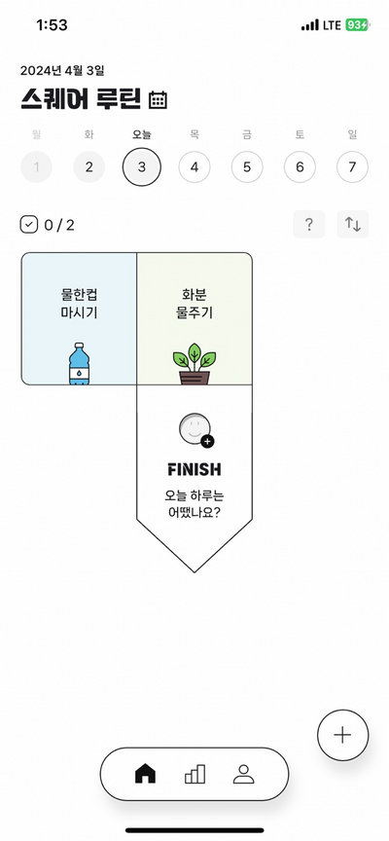
01
스퀘어 루틴
개요
유사 시스템 조사 ①
유사성
  날짜별로 루틴을 관리한다.
  루틴을 모두 완료 시, 그날의 기분(회고) 작성이 가능하다.
  월 별 루틴 달성 현황을 캘린더를 통해 나타낸다.
차별성
  '루틴 에이드'는 개인 루틴 관리 뿐만 아닌, 다른 사용자와 함께 루틴을 수행할 수 있는 그룹 루틴 서비스도 핵심 기능으로 제공하여, 동기부여의 역할을 한다.
  '루틴 에이드'는 다른 사용자와 친구를 맺을 수 있고, 친구의 루틴 통계를 확인하는 등의 커뮤니티성 기능을 제공한다.

Slide 7
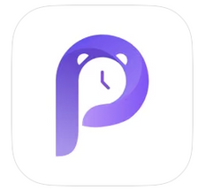
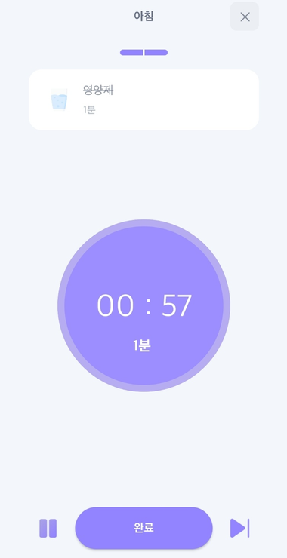
01
플랜미
-
개요
유사 시스템 조사 ②
유사성
  사용자가 직접 루틴을 추가하여 루틴을 관리한다.
  여러가지 테마를 통해 루틴을 추천 받을 수 있다.
차별성
  여러 카테고리를 통해 자신의 목표에 맞는 그룹에 가입하여, 그에 맞는 루틴을 다른 사용자와 함께 실천할 수 있다.
  개인 또는 그룹을 만들어 사용자가 추가한 루틴과, 그룹에 가입한 다른 사용자들을 관리 할 수 있으며, 캘린더를 통해 수행했던 루틴 완료 현황을 한눈에 확인 할 수 있다.

Slide 8
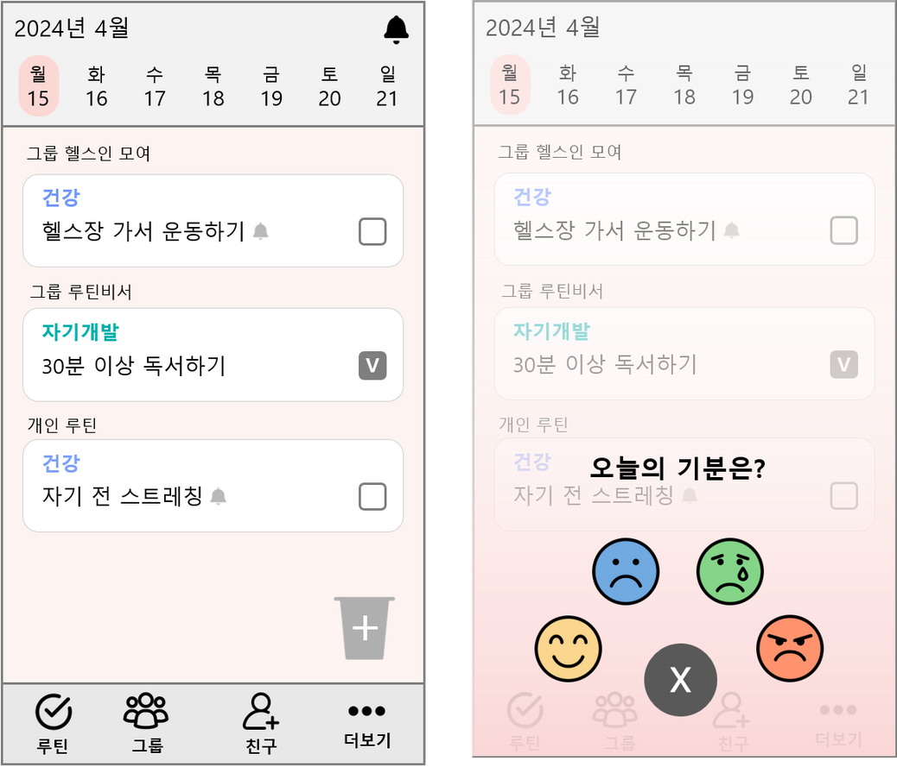
02
시스템 구성
주요 기능
루틴
  사용자의 모든 루틴을 날짜별로 확인 가능
(그룹 명, 루틴 카테고리 확인)
  알림을 설정한 루틴은 수행 당일에
팝업 알림을 보내 사용자에게 알림
  개인 루틴 추가 및 수정
  하루 기분 기록을 이모티콘으로 나타냄

Slide 9
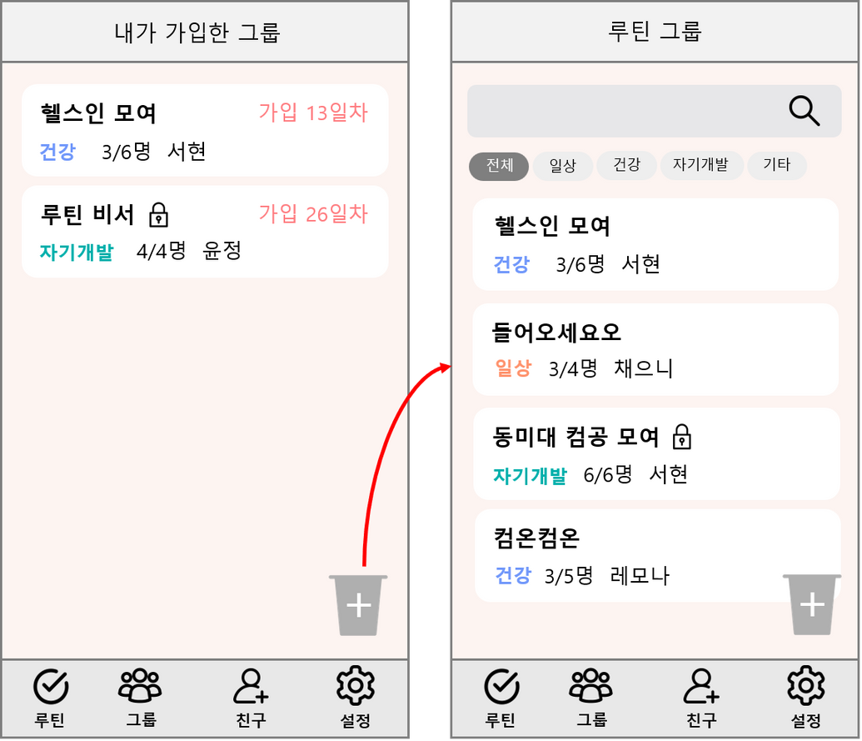
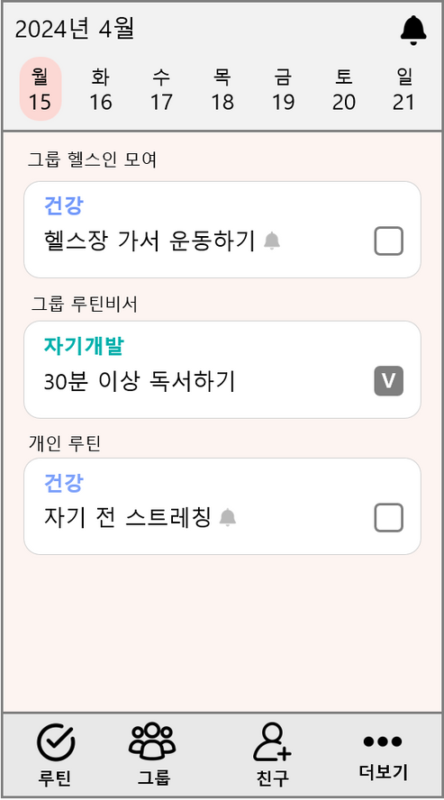
02
시스템 구성
주요 기능
그룹
  그룹 확인, 생성, 검색, 가입, 탈퇴
  루틴 그룹을 비밀방으로 설정하여 친구들끼리
동기부여를 하며 루틴 수행이 가능
  비슷한 관심사를 가진 사용자들끼리 모이도록,
루틴 그룹 생성 시 그룹 테마를 입력받음
  그룹 내 게시판에서 회고 작성을 통해 소통 가능
  그룹 명 검색 시 그룹 카테고리로 필터링하여
그룹 검색 가능

Slide 10
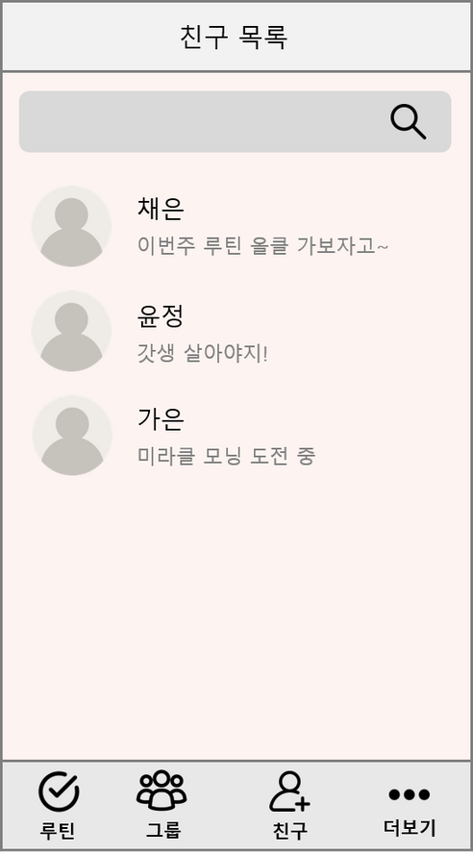
02
시스템 구성
주요 기능
친구
  닉네임 검색을 통한 유저 검색
  맺은 친구 목록 확인
  친구의 루틴 수행 현황 및 통계 확인

Slide 11
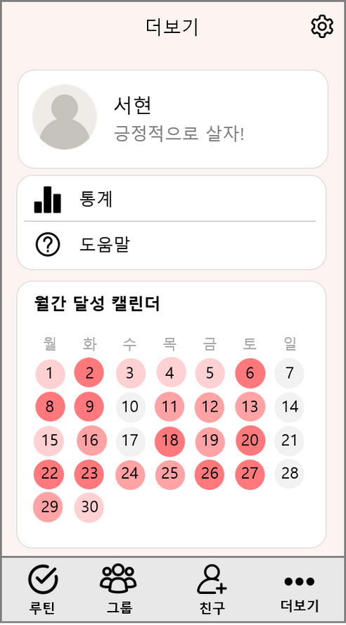
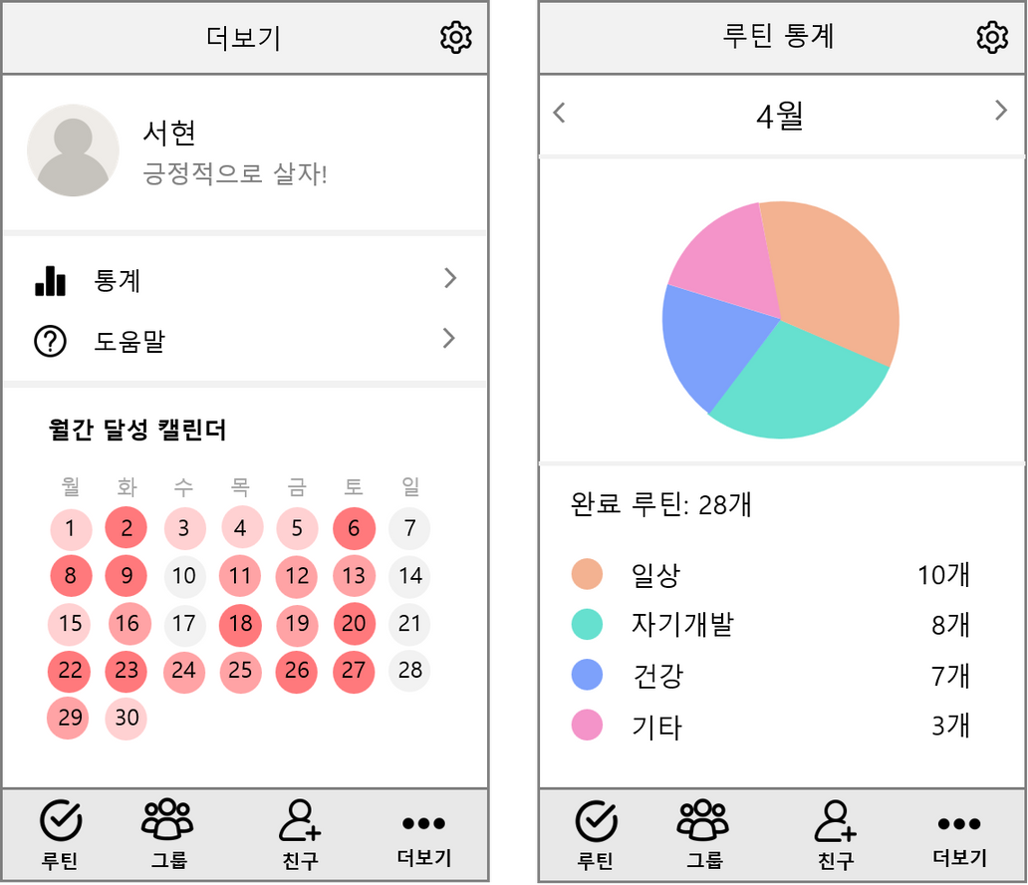
02
시스템 구성
주요 기능
더보기
  구글 소셜 로그인
  프로필 수정 ( 프로필 공개 여부 설정 가능)
  루틴 카테고리별 통계 (주간)
  월간 달성 캘린더

Slide 12
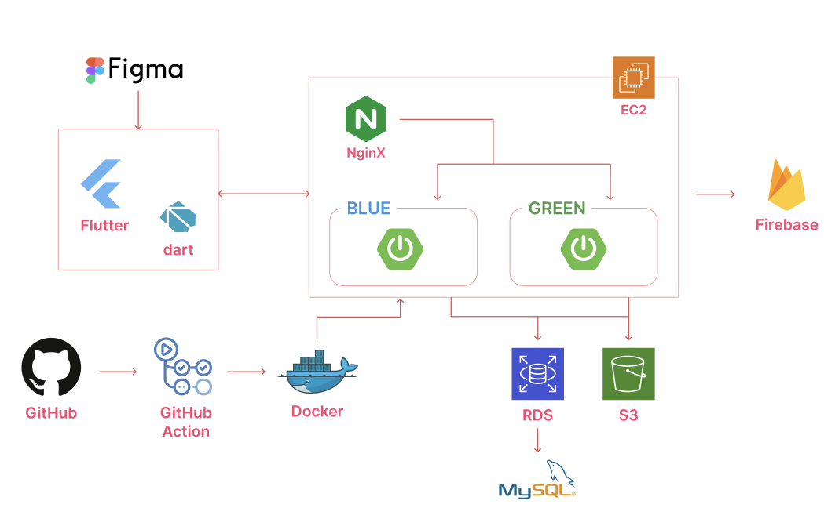
02
시스템 구성
시스템 구성도

Slide 13

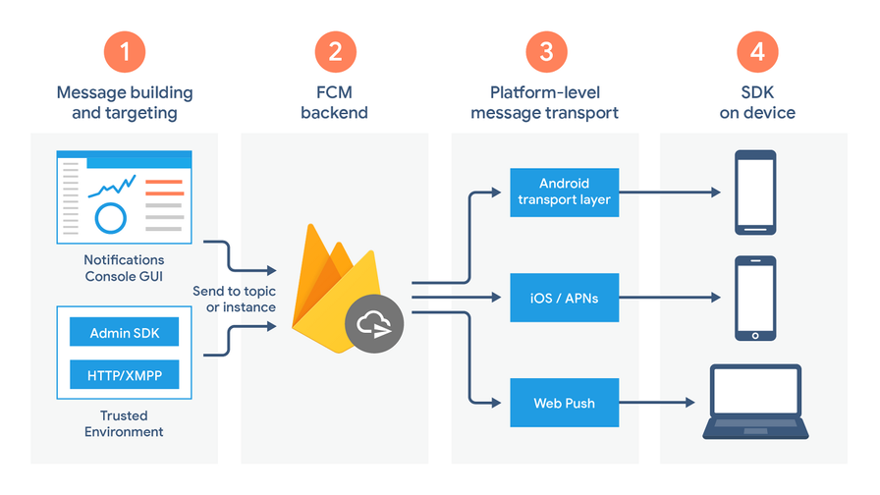



채은
02
개발 환경
개발 환경 & 개인별 기술 탐구
  Java 기반 Spring boot를 이용하여 API 개발
  MySQL를 이용하여 데이터베이스 구축
  aws를 사용하여 서버 구축 및 데이터베이스 관리
  앱 내 푸시알림을 위한 Push 알림 서버 구축 방식 탐구
    외부 메시징 서비스(FCM-Firebase Cloud Messaging) 동작원리 학습
    Spring Boot와 FCM의 연동 방식 학습

Slide 14



서현
02
개발 환경
개발 환경 & 개인별 기술 탐구
  피그마를 사용하여 앱 개발에 필요한 스토리보드,
와이어프레임, 프로토타입 등을 작성
  프로젝트의 구체적인 내용을 시각화하고 팀원들 간의 의사소통을 강화하여 프로젝트의 효율성 향상
  노션을 활용하여 프로젝트 일정 관리 및
전반적인 프로젝트 관리
  포토샵을 활용하여 간단한 로고 및 아이콘 작업

Slide 15
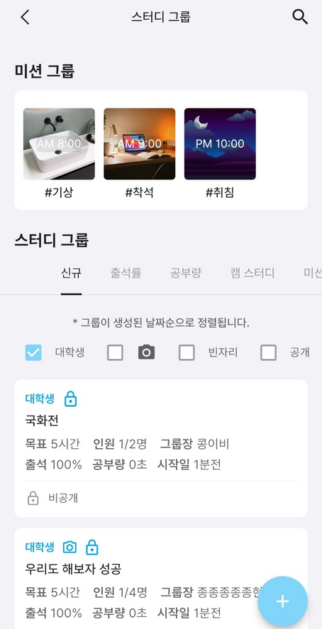



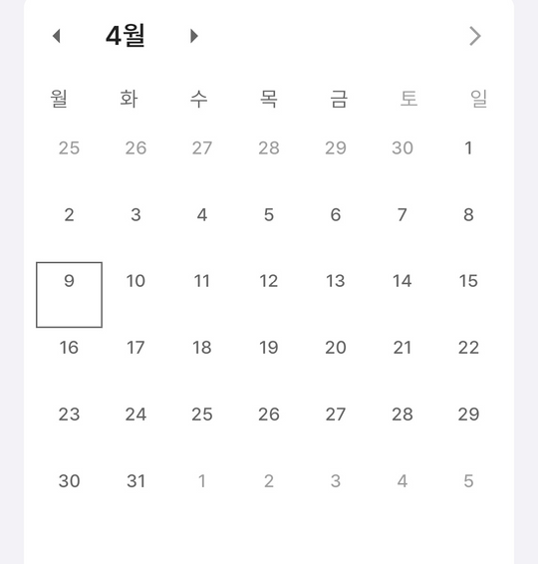
가은
02
개발 환경
개발 환경 & 개인별 기술 탐구
  가입된 루틴 목록 관리 : ListView, Card, Checkbox 위젯 사용
  루틴 추가: ScheduleBottomSheet 위젯 사용
  캘린더: table_calender 플러그인, ScheduleCard 위젯 사용
  알림: flutter_local_notifications 플러그인 사용

Slide 16
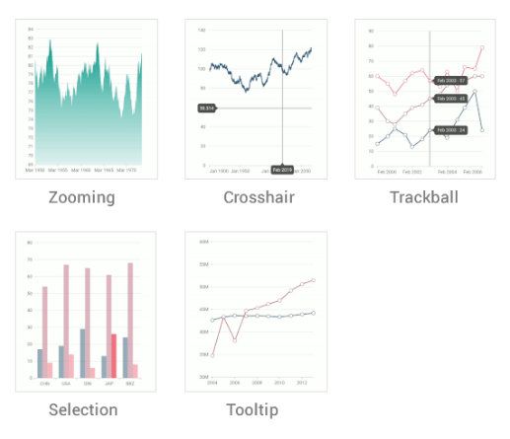
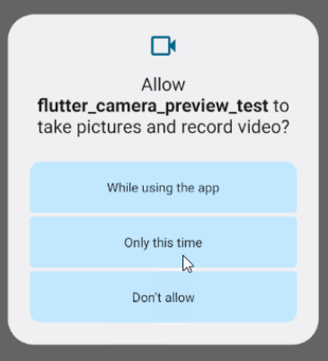
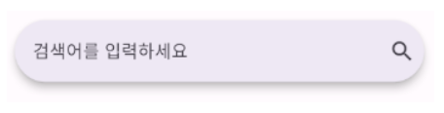
윤정
02
개발 환경
개발 환경 & 개인별 기술 탐구
  그룹 겁색 : 검색창 ScrollBar 위젯,
실시간 검색 위한 StatefulWidget 사용
  카메라 촬영 : image_picker, image_gallery_saver 라이브러리,
availableCameras(), takePicture() 함수 사용
  통계 : syncfusion_flutter_charts 패키지 사용
  Flutter를 통해 Dart 언어로 앱 UI 제작
  크로스 플랫폼 개발
( Android & iOS 동시 개발 가능)

Slide 17
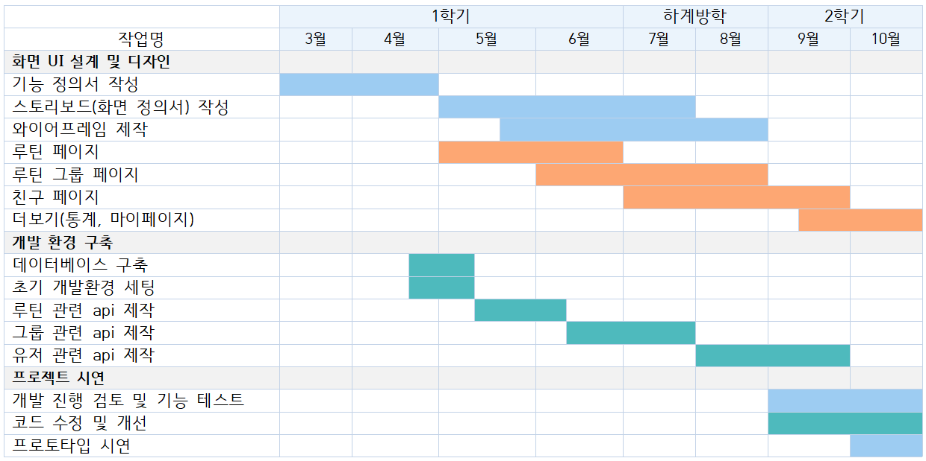
03
일정 계획
프로젝트 개발 일정

Slide 18
*
Q&A
질문 및 토론

Slide 19
감사합니다
THANK YOU

